Slide 1


HelpMe!
Sacando lo mejor de cada emergencia
Notes:
GUADA

Slide 2
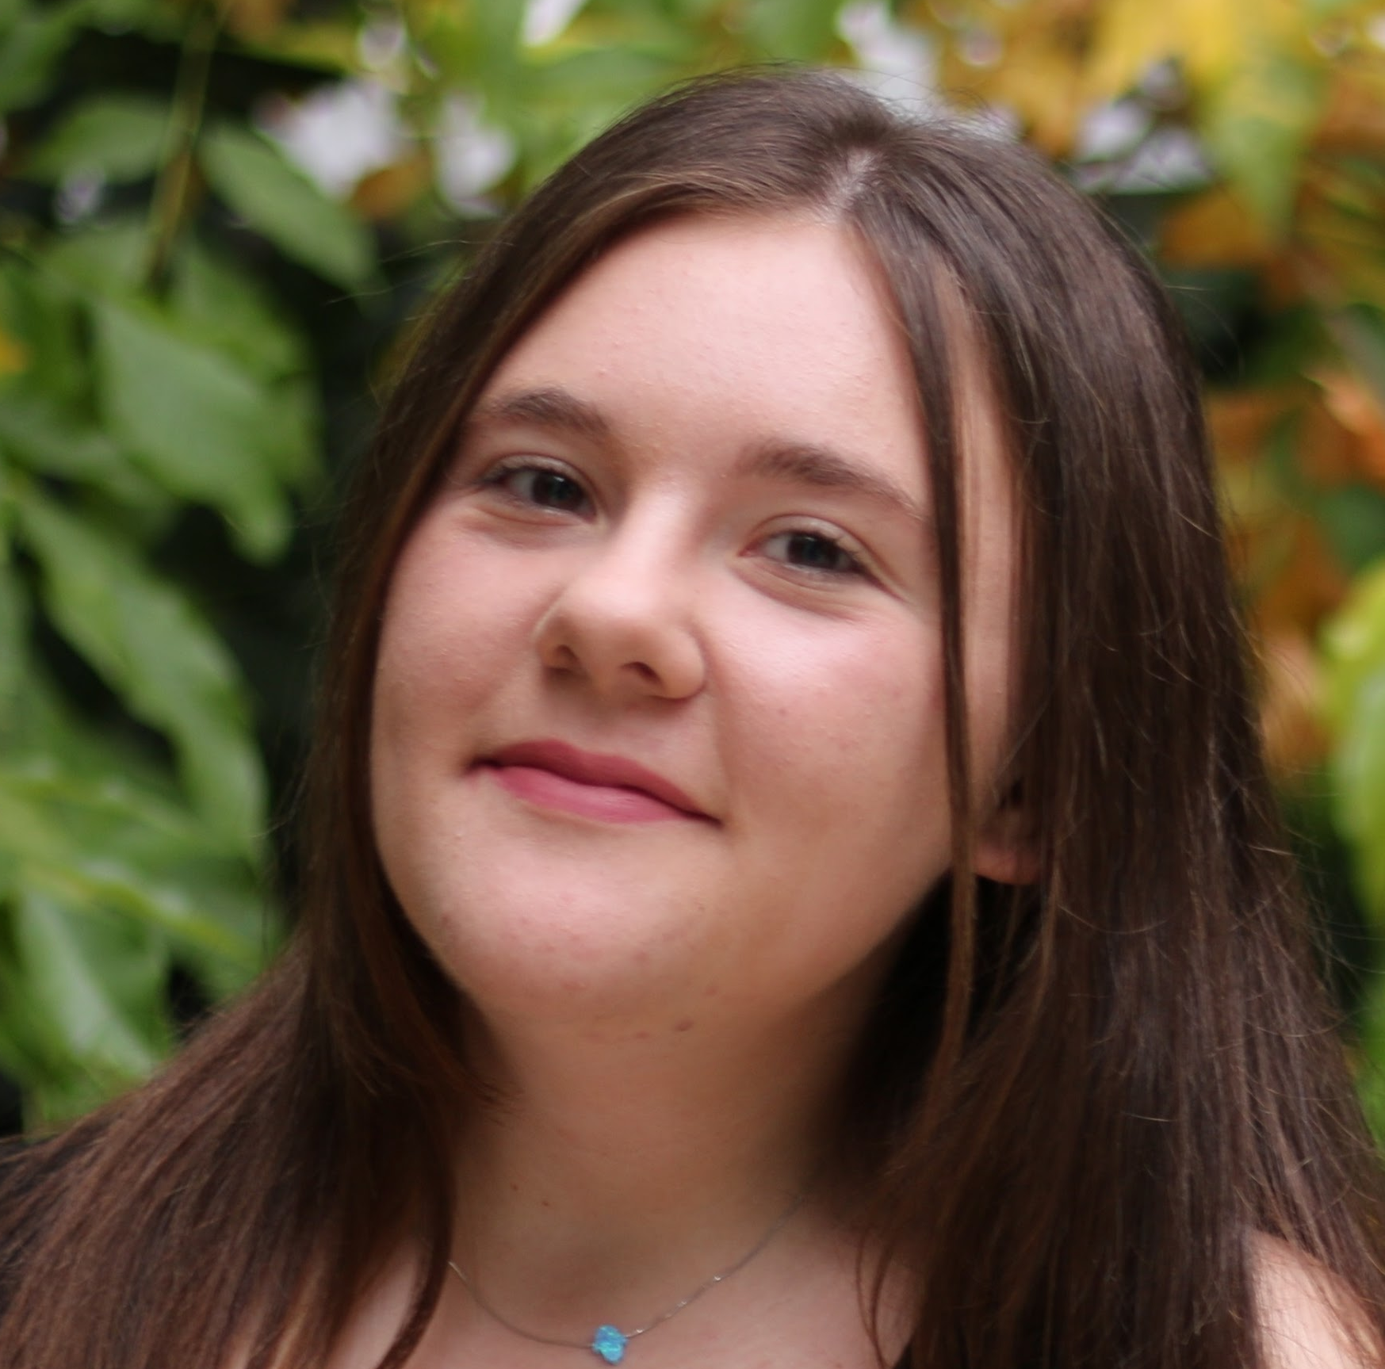
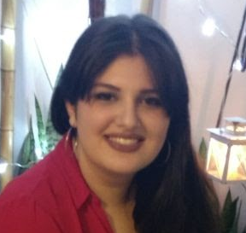
¿Quienes somos?
Proyecto Final - 6° Informática 2017
Curso: 6° Informática B
Edad: 18 años.
Futuro: Ingeniería en Sistemas (UTN)
Ilanit
Jamilis
Curso: 6° Informática A
Edad: 18 años.
Futuro: Lic. Enfermería (Hospital Italiano)
Guadalupe Carranza
Notes:
ILA // GUADA

Slide 3
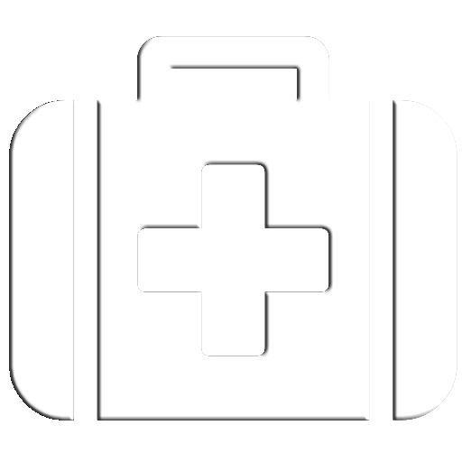





Problemática
Notes:
ILA
Existen varias aplicaciones que claman ser de mucha utilidad para situaciones de emergencia. Pero muchas de ellas no funcionan de manera eficiente o no poseen una interfaz amigable con el usuario de manera que cualquiera pueda usarla.
Hay aplicaciones como "Emergency Number", que ofrecen una lista de países y luego el número de emergencia del país seleccionado. Pero en caso de emergencia este formato no sería el más útil ya que el usuario pierde tiempo buscando el país en el que se encuentra, en lugar de que lo haga automáticamente. La aplicación tampoco ofrece un diseño que sea fácil de utilizar para el usuario. Esta app está dirigida hacia un público con conocimientos previos acerca de la utilización de esta. Es decir, un niño en situación de emergencia no podría utilizar la aplicación ya que no sabría qué significan ciertos términos y no hay ilustraciones que ayuden.
Otra aplicación de este rubro es “Emergency Reporting” la cual ofrece funcionalidades similares a la anterior, pero con el agregado de un mapa en el que se muestran los hospitales y las comisarías cercanas.
Por otro lado “HELP Emergency” tiene un diseño amigable, fácil de usar, con colores que atraen, pero lamentablemente no funciona en la mayoría de los dispositivos. Además de ofrecer muy escazas funcionalidades; solamente llamadas a números de emergencia.
La aplicación de Cruz Roja, contiene una lista de posibles situaciones en las que se necesitan conocimientos de primero auxilios. Pero no es una aplicación de emergencia, por lo tanto, al querer encontrar las cosas, se presenta una lista de posibles casos y ahí debe encontrarse la necesitada.
Un aspecto que todas estas aplicaciones tienen en común es que están hechas en un país y son únicas para ese país. Mayoritariamente para Estados Unidos.
En conclusión, cada aplicación tiene sus defectos y sus cualidades, pero en caso de una emergencia una aplicación necesita ser dinámica, fácil de usar y entender. Una aplicación de esta importancia debe funcionar en cualquier parte del mundo. La mayoría de los aspectos que buscamos se encuentran, pero dispersos en distintas aplicaciones. No hay ninguna aplicación en el mercado que reúna todas estas cualidades en una sola, como nosotras lo queremos.
Es por esto por lo que nosotros seremos la aplicación de emergencias más confiable del mundo. Nosotros combinamos lo que todas estas aplicaciones tienen, además de ser multilenguaje y funcionar en todo el mundo.

Slide 4






Perfil
Ciudad Autónoma de Buenos Aires
Viajero
Amante de la tecnología
Olvidadizo
Impactado
Notes:
ILA
Adolescente, habitante de la Ciudad Autónoma de Buenos Aires, Argentina.
Le encanta viajar; una vez al año (mínimo) viaja al interior del país, y una vez al extranjero.
Como cualquier adolescente típico del siglo XXI, se encuentra constantemente con su celular en la mano, ya sea chequeando redes sociales, chateando con amigos/familia, o simplemente mirando Netflix o escuchando música.
Con respecto a los números de emergencias (policía, ambulancia, bomberos, etc) él no se sabe ninguno. Además, él nunca se interesó tampoco en aprender como posicionarse ante una situación de emergencia, como por ejemplo ayudar a una persona lesionada por un accidente de tránsito.
Por otro lado, es una persona muy desorganizada. Cuando sale cada mañana a la facultad siempre se olvida algo; un día son los apuntes, otro día es la billetera, y el día siguiente se trata del porta-documentos. Pero nunca se olvida de su teléfono móvil, eso nunca.
Por último, este adolescente es bastante torpe, y cuando se encuentra en una situación de riesgo bajo la cual se pone muy nervioso, no es capaz de hacer nada. Se paraliza, se bloquea; no sabe cómo reaccionar ni que hacer. No sabe que es lo que debe hacer para poder avisarle a alguien lo que le está sucediendo.
Es por todo lo mencionado anteriormente por lo que él apostó a nuestra app y se la descargó. Nuestra app le solucionó la mayoría de los problemas que él solía tener.
De ahora en adelante nuestro usuario tendrá la posibilidad de llamar a los números de emergencia con un simple click, donde sea que se encuentre en el mundo. Además, podrá ver que hacer y como hacer para ayudar a otra persona, ante situaciones médicas inesperadas. Por otro lado, él tendrá toda su información médica importante para casos de emergencias, sin tener la necesidad de llevar la billetera y sus datos médicos con él a todos lados. También tendrá la posibilidad de con tan sólo presionar un botón hacerle saber a quién él considere adecuado, que se encuentra ante una situación de riesgo extremo, proveyéndole la ubicación en la cual se encuentra y la fecha y hora exacta del envió del pedido de ayuda.

Slide 5
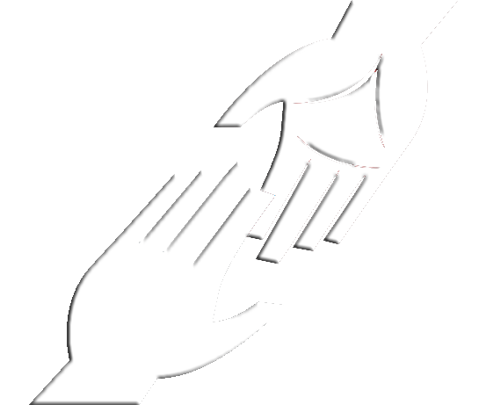

Misión
Visión
Contribuir a mejorar la vida de nuestros usuarios, ayudándolos a actuar de la manera correcta ante una situación de emergencia, donde sea que se encuentren en el mundo.
HelpMe será la mejor ayuda para cualquier persona en situación de emergencia, y también para cualquier usuario quiera sentir que siempre está a salvo.
Notes:
GUADA
Misión:
Contribuir a mejorar la vida de nuestros clientes, ayudándolos a actuar de la manera correcta ante una situación de emergencia, donde sea que se encuentren en el mundo. Con nuestra aplicación ellos se comunicarán con los servicios de emergencias como así también denunciarán situaciones ante un personal dedicado a ello, como así también podrán aprender que deben hacer ante una situación médica urgente.
Visión:
1 smartphone = 1 descarga de nuestra app
Seremos la aplicación de emergencias más confiable de todo el mercado. Seremos considerados por nuestros usuarios como la opción más viable que ofrece las soluciones tecnológicas más innovadoras, con las tecnologías más avanzadas, de servicio y calidad que supere sus expectativas de todo el mercado, haciendo que toda persona que tenga descargada nuestra app en su teléfono móvil se sienta siempre segura. Nuestra app proporcionará ayuda inmediata ante cualquier situación de emergencia que se presente. Es por esto por lo que HelpMe será la mejor ayuda para cualquier persona en situación de emergencia, y también para cualquier usuario que se quiera sentir que siempre está a salvo.

Slide 6
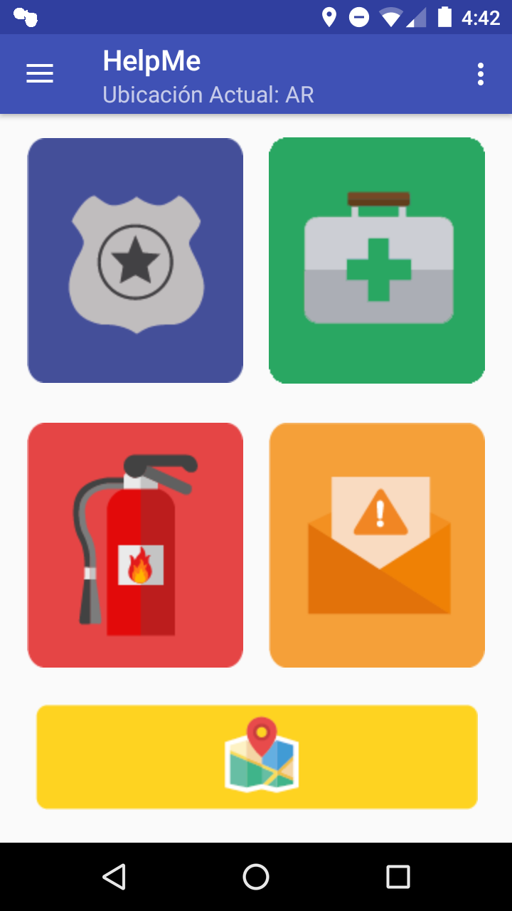
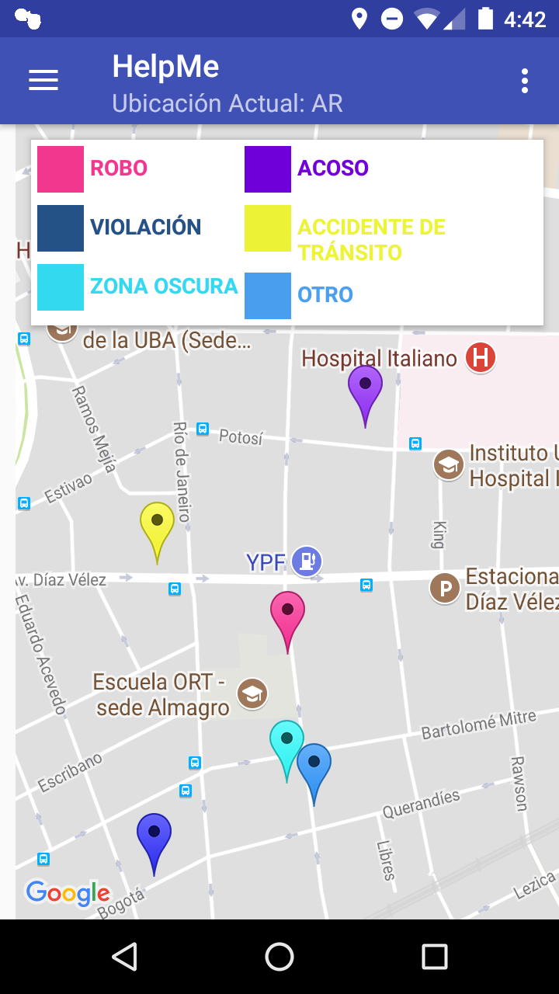
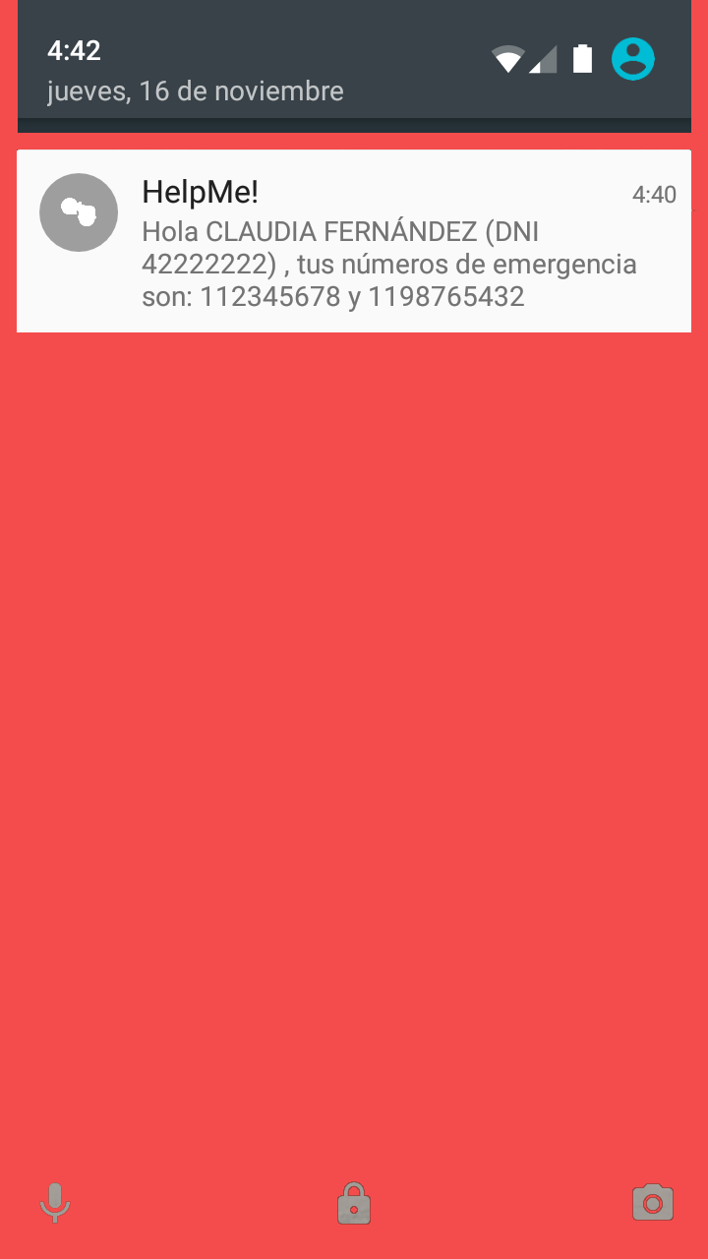
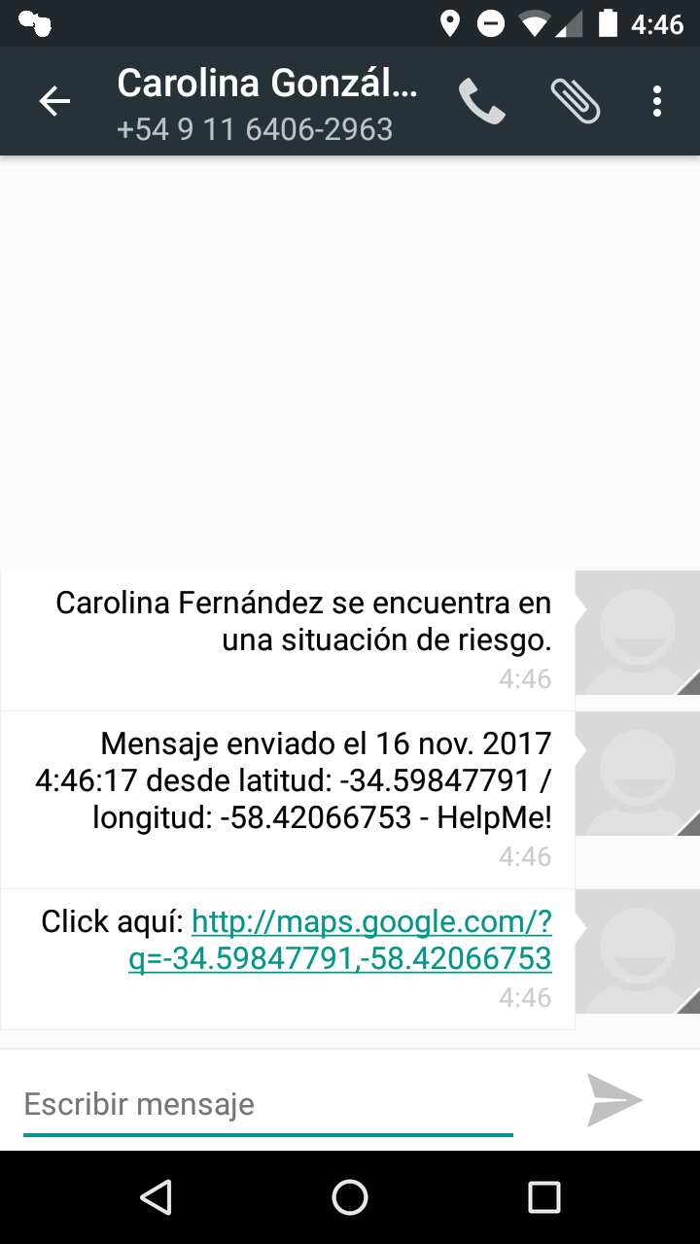
Notes:
GUADA

Slide 7

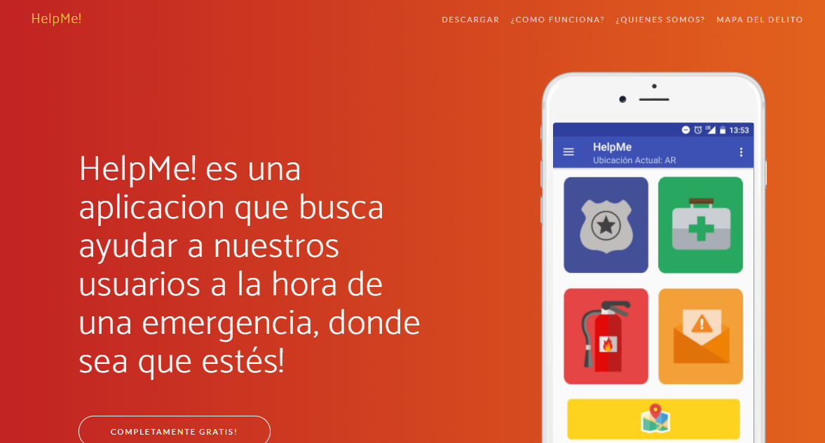
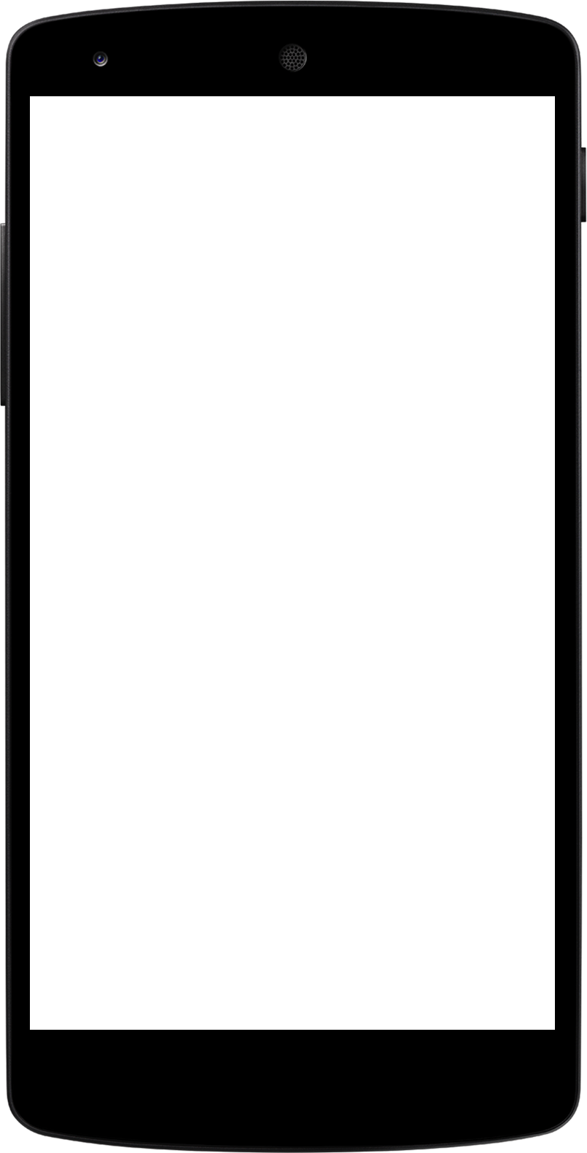

HelpMe!
Es una aplicación dinámica, fácil de usar y de entender, para cuando se presenta una emergencia. Combina lo que toda aplicación de este rubro desea tener, al mismo tiempo de funcionar en todo el mundo.
Notes:
ILA
Mostrar el funcionamiento de la app y de la web.

Slide 8

Retrospectiva
Notes:
GUADA
Desafíos de programación y diseño, que no sabíamos como hacer (a lo largo de todo el año).
Teníamos una idea al principio y no sabíamos como hacerla, tuvimos que aprender todo a medida que lo implementabamos.
La app que pensabamos hacer al principio, no resultó la misma que es hoy en día. El feedback de los posibles usuarios nos sirvio un monton.
Dinámica de grupo: a veces no funcionó como queríamos pero al fin y al cabo logramos superar las diferencias y llegar a la meta final que nos propusimos en un principio para este proyecto.

Slide 9


Contactanos
/HelpMeEmergency
helpme_proyectofinal@outlook.com
Ilanit Jamilis - ilanitsj@gmail.com Guadalupe Carranza - guadacarranza.2005@gmail.com
Notes:
ILA // GUADA

